Slide 1
Semantisatieverhaal B:
Ik kamp met mieren… Ik heb last van mieren. In mijn voormalige (vorige, vroegere)tuin had ik er geen last van, maar in mijn huidige tuin wel. Er is nu wéér een enorme mierenhoop verrezen. Verrijzen betekent gebouwd worden, ontstaan. Ik denk dat het wel een miljoen mieren huisvest. Dat het wel aan een miljoen mieren onderdak geeft. Mieren leven heel dicht op elkaar. Zie je een paar mieren, dan weet je dat in de buurt een plek is die dichtbevolkt is. Dus met veel inwoners per vierkante meter. En weet je, mieren hebben nooit woningnood. Dreigt een mierenhoop uit zijn voegen te barsten (of propvol te zitten), dan bouwen de mieren er gewoon een stukje aan vast. En als het klaar is, nemen de mieren daar hun intrek. Dan gaan ze daar wonen. Voor mieren is zo’n mierennest een prestigieus bouwwerk waar ze allemaal in willen wonen. Prestigieus is iets wat heel goed en belangrijk wordt gevonden. Nou, als wij dat allemaal óók zouden doen met ons huis (effe een stukje eraan bouwen als je het groter wilt hebben) is dat ongehoord. Dat is extreem en vreemd! Daar moet je eerst toestemming voor krijgen, dat moet mogen.
Op een zonnige dag in Parijs kan het zó druk zijn met mensen dat er dan soms gezegd wordt; ‘het leek wel een mierennest, zó druk!’ Als je goed naar een mierennest kijkt, weerspiegelt dat hoe druk het kan zijn in Parijs. Dat kan je een beeld geven van hoe druk het kan zijn.
B
Notes:
Woordenoverzicht
verrijzen: gebouwd worden, ontstaan
huisvesten: onderdak geven
uit zijn voegen barsten: propvol zitten
dichtbevolkt: met veel inwoners per vierkante meter
ongehoord: extreem en vreemd
kampen met: last hebben van
weerspiegelen: een beeld geven van
zijn intrek nemen: gaan wonen
prestigieus: iets wat heel goed en belangrijk wordt gevonden
voormalig: vorig, vroeger

Slide 2
Gerarda Das
Marjan ter Harmsel
Mandy Routledge
Francis Vrielink
Week 7 – 13 februari 2024
Niveau B

Slide 3
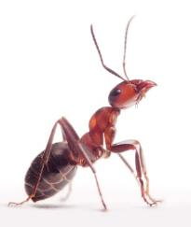
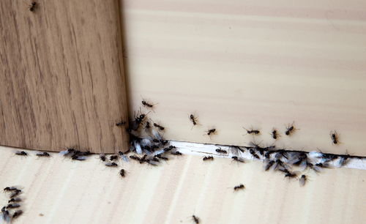
kampen met

Slide 4
voormalig

Slide 5
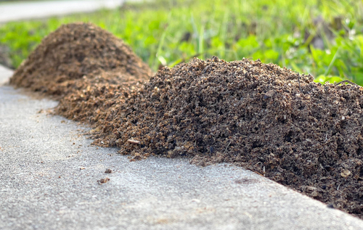
verrijzen

Slide 6
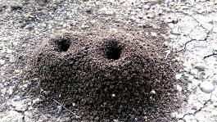
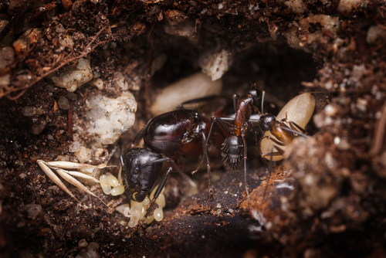
huisvesten

Slide 7
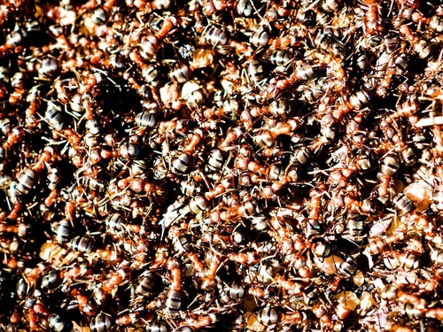
dichtbevolkt

Slide 8
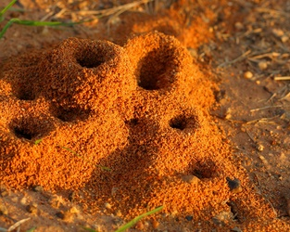
uit zijn voegen barsten

Slide 9
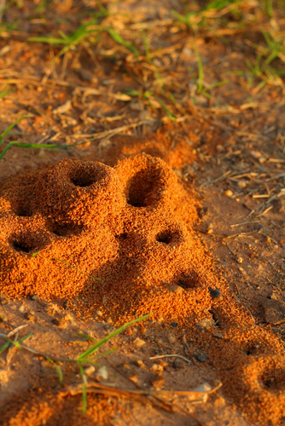
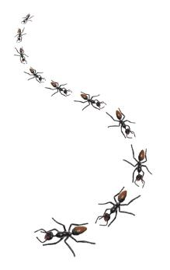
zijn intrek nemen

Slide 10
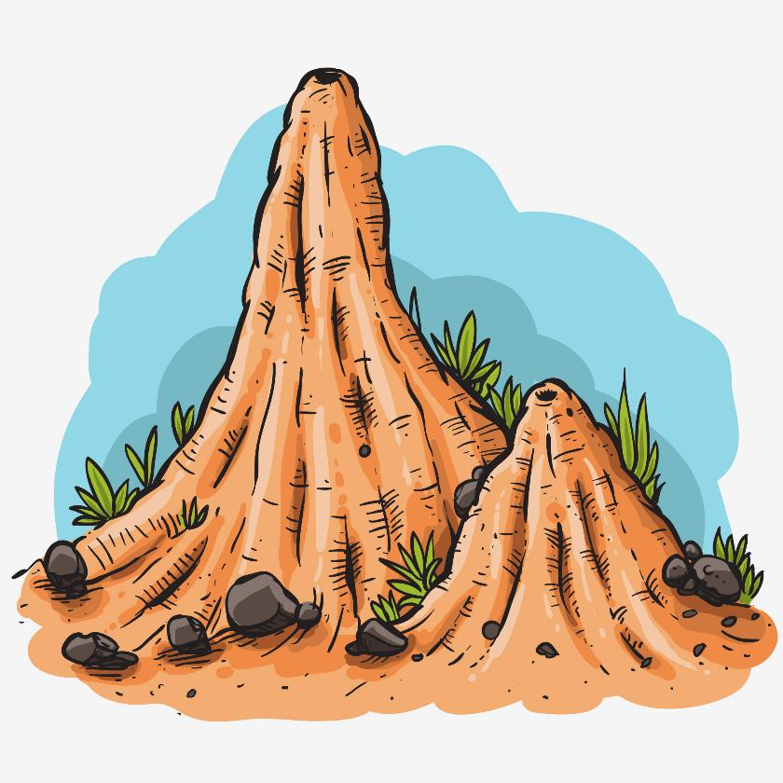
prestigieus

Slide 11
ongehoord

Slide 12
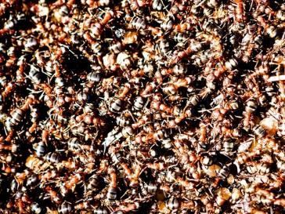
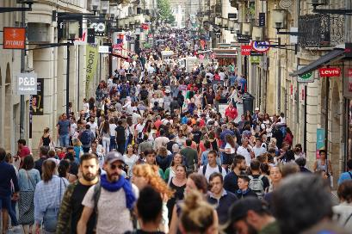
weerspiegelen

Slide 13
Op de woordmuur:

Slide 14
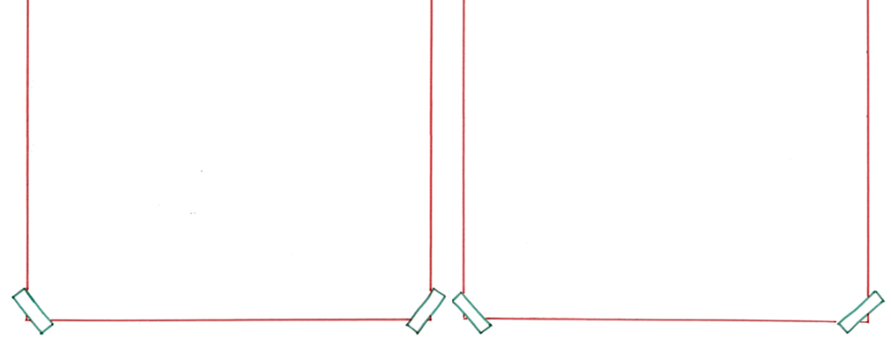
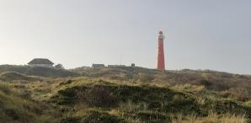
de bevolking
= de mensen die in een land of gebied wonen
dunbevolkt
dichtbevolkt
= met weinig inwoners per vierkante meter
Schiermonnikoog is een dunbevolkt eiland.
= met veel inwoners per vierkante meter
Een mierenhoop is dichtbevolkt.

Slide 15
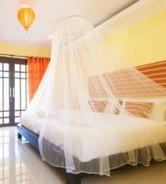
kampen met
genieten van
= last hebben van
Ik kamp momenteel met mieren.
= heel prettig vinden
Ik geniet van de klamboe boven mijn bed. Die houdt de muggen tegen.

Slide 16
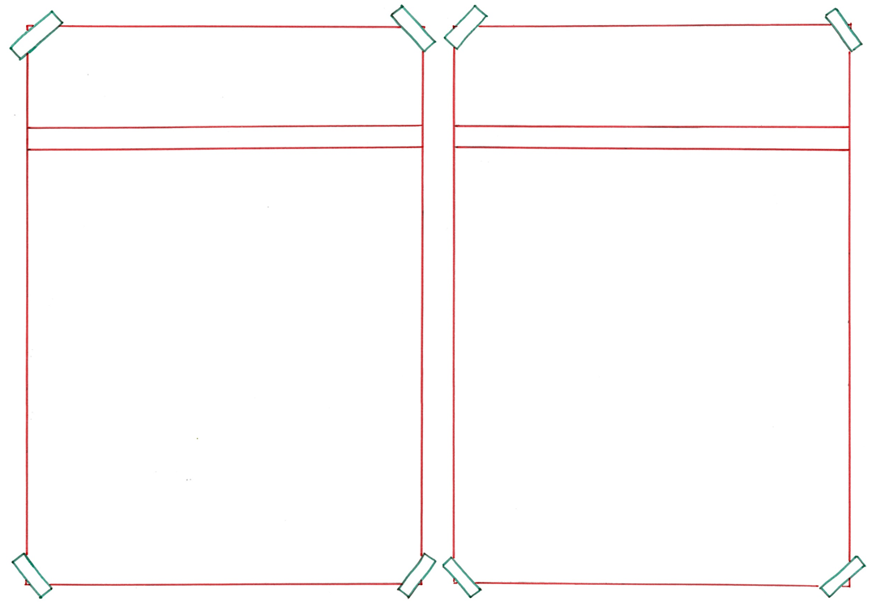
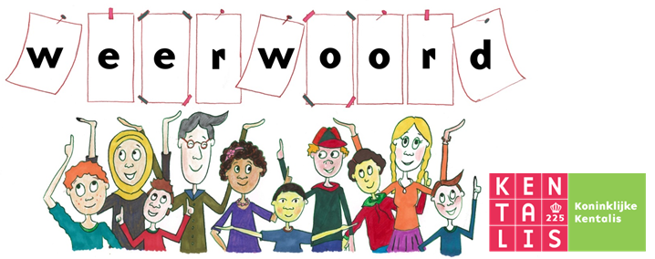
verrijzen
verdwijnen
= gebouwd worden, ontstaan
Er is weer een nieuwe mierenhoop verrezen in mijn tuin.
= onzichtbaar worden door weg te gaan
Na een jaar was de mierenhoop weer verdwenen.

Slide 17
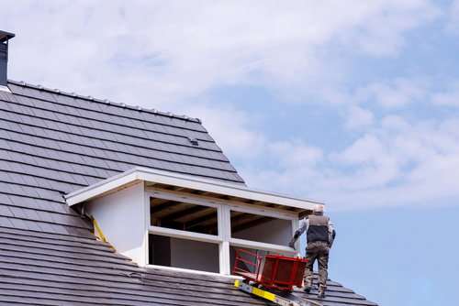
ongehoord
gebruikelijk
= extreem en vreemd
Het is ongehoord om steeds een stukje aan je huis te bouwen als je meer ruimte nodig hebt.
= zoals het meestal is of gedaan wordt
Het is wel gebruikelijk om een dakkapel te plaatsen.

Slide 18
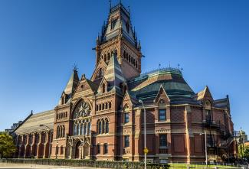
prestigieus
= iets wat heel goed en belangrijk wordt gevonden
de mierenhoop
de prijs
de school

Slide 19
In mijn voormalige tuin had ik er geen last van. Maar in mijn huidige tuin wel. Hoe dat in mijn toekomstige tuin zal zijn, weet ik niet.
toekomstig
huidig
= in de toekomst
voormalig
= van deze tijd
= vorig, vroeger

Slide 20
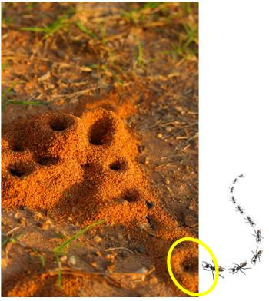
De mierenhoop huisvest wel een miljoen mieren. Als hij uit zijn voegen barst, bouwen ze er een nieuw stuk aan en nemen de mieren daar hun intrek.
uit zijn voegen barsten
zijn intrek nemen
= gaan wonen
huisvesten
= propvol zitten
= onderdak geven

Slide 21
weerspiegelen = een beeld geven van
Als je goed naar een mierennest kijkt, weerspiegelt dat hoe druk het kan zijn in Parijs.

